Slide 1
INSTRUMENTACIÓN ASTRONÓMICA
JHONATTAN JAVIER PISCO GUABAVE

Slide 2
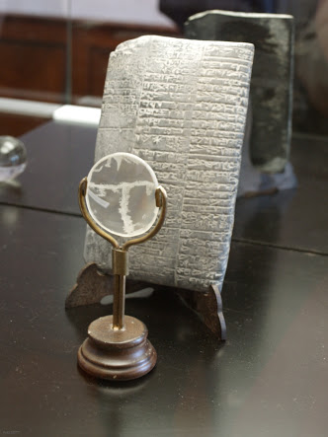
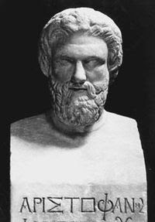
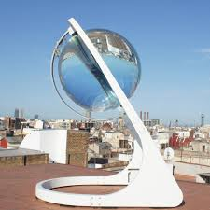
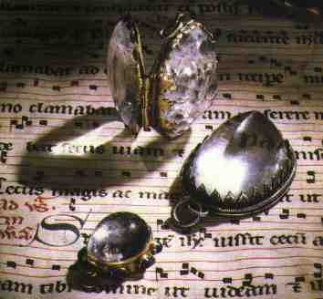
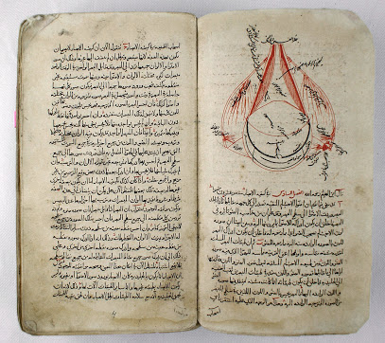
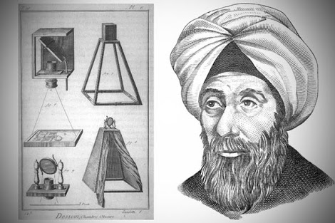
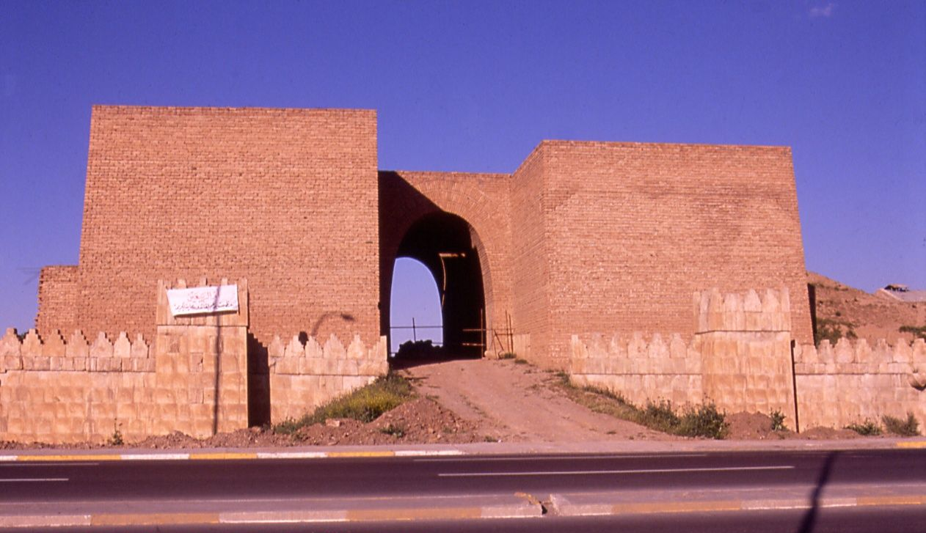
ALGO DE HISTORIA
Aristófanes
Piedras para leer
Alhazen
Nínive.

Slide 3
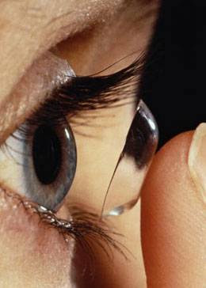
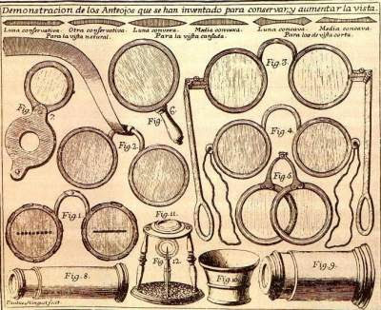
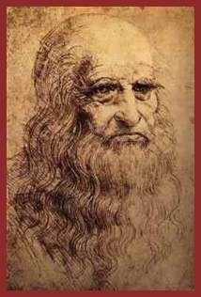
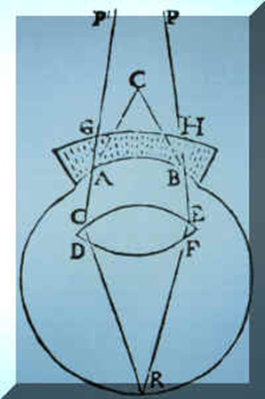
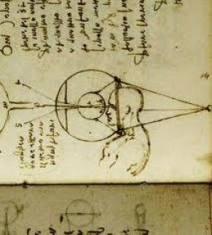
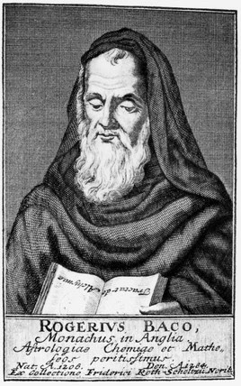
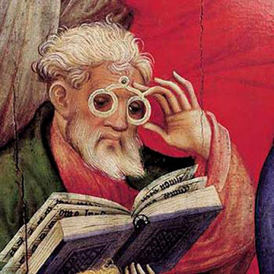
AVANCES EN LA ÓPTICA
Alexandro della Spina o Salvino de Armati
Leonardo Da Vinci
Hidrodiascopio
Roger Bacon

Slide 4
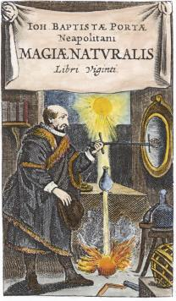
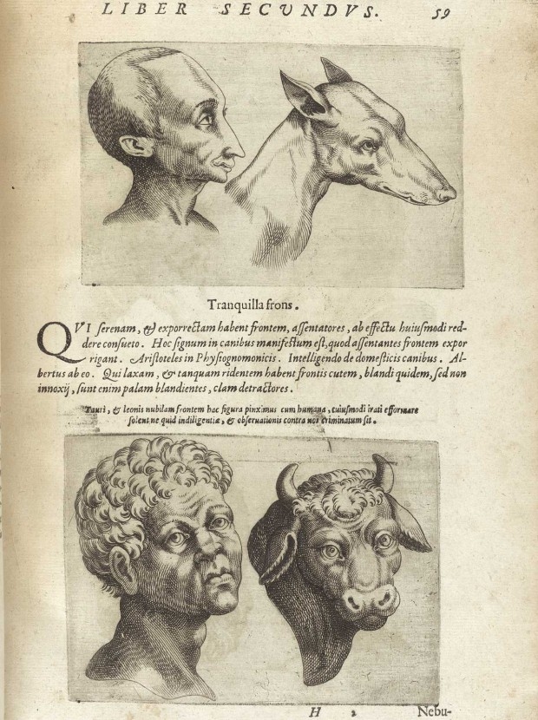
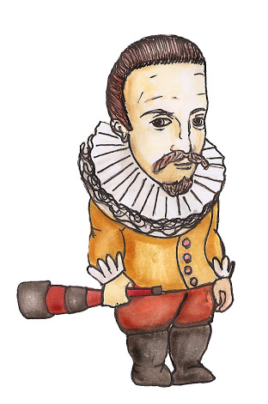
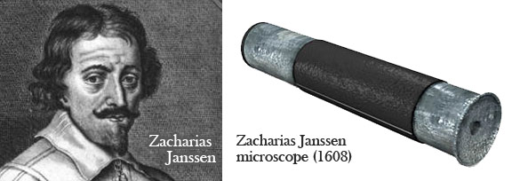
¿INVENTÓ EL TELESCOPIO?
Holandés
Hans Lippershey
Giambattista della Porta 1589
De magiae naturalis

Slide 5
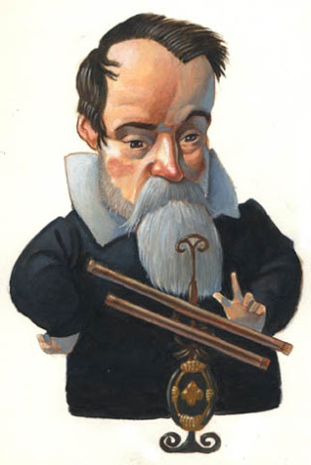
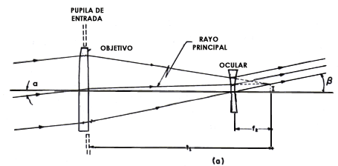
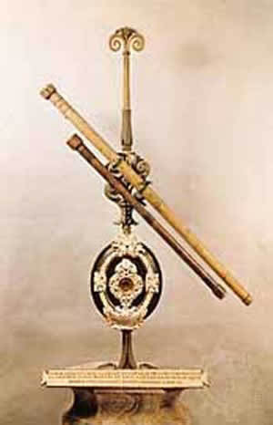
¿DÓNDE ESTÁ GALILEO?
3X
Galileo Galilei
Telescopio de 30 aumentos.
Museo ciudad de Florencia

Slide 6
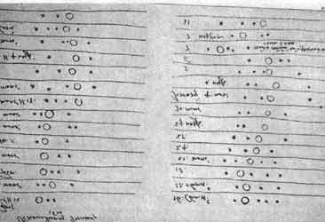
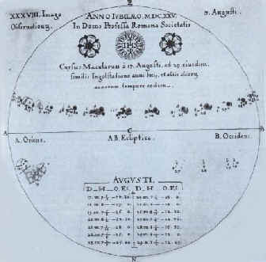
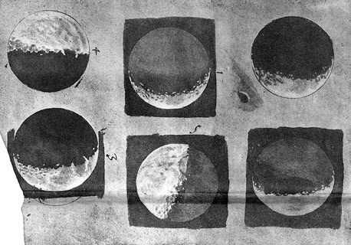
¿QUÉ VIÓ?
Siderius Nuncius
El mensajero de las estrellas
Perspicillum o Instrumentum
Telescopio

Slide 7
¿QUÉ SIGUIÓ?
•Los primeros telescopios conocidos aparecieron en 1608 y son acreditados a Hans Lippershey.
•La revista británica History Today,1 atribuyen la autoría a ungerundense llamado Juan Roget en 1590.
•En 1611, Johannes Kepler describió cómo podía elaborarse un telescopio con un objetivo y lente ocular convexo
•1655, astrónomos como Christiaan Huygens fabricaban telescopios keplearianos de gran alcance
•Isaac Newton ha recibido el crédito por haber fabricado el primer telescopio reflector "práctico" en 1688,
•En 1672, Laurent Cassegrain describió el diseño de un reflector con un espejo secundario pequeño y convexo para reflejar la luz a través de un agujero central en el espejo principal.
•En 1733 en un telescopio fabricado por Chester Moore Hall. John Dollond desarrolló lentes acromáticos y produjo telescopios con ellos en cantidades comerciales a partir de 1758.
•Grandes espejos paraboloides por John Hadley en 1721
•El proceso de platear espejos de vidrio por Léon Foucault en 1857; y la adopción de revestimientos de aluminio de larga duración sobre espejos reflectores en 1932.
•El primer radiotelescopio fue construido por Grote Reber en 1937.
•Hoy día se han desarrollado muchos tipos de telescopios para un amplio rango de longitudes de onda de radio a rayos gamma.

Slide 8
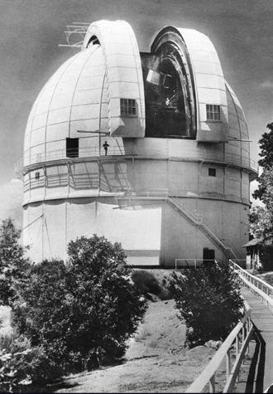
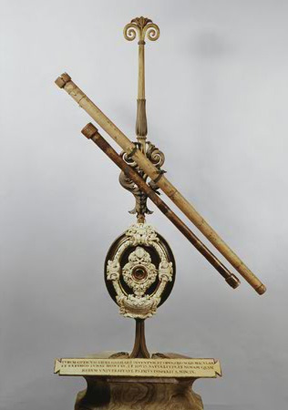
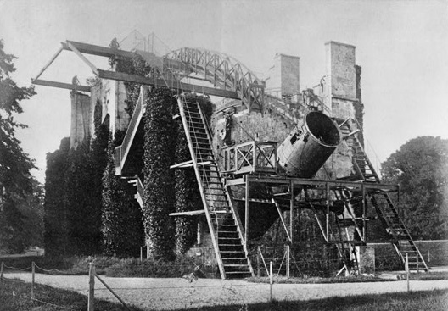
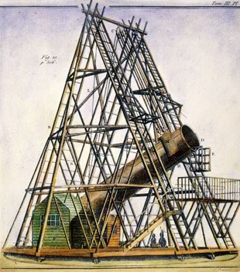
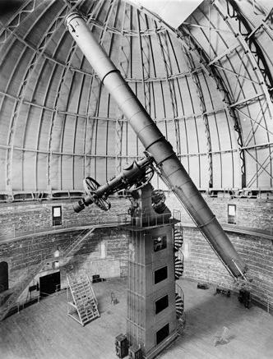
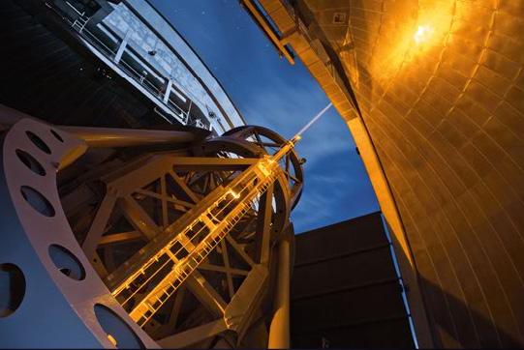
¿CÓMO SON?

Slide 9
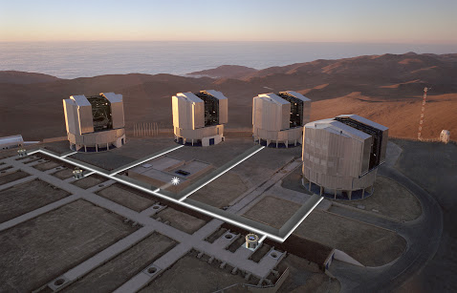
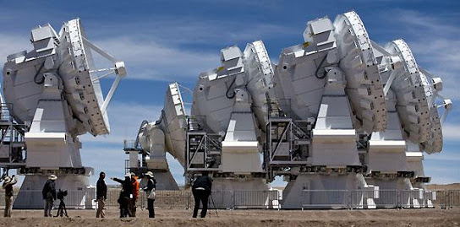
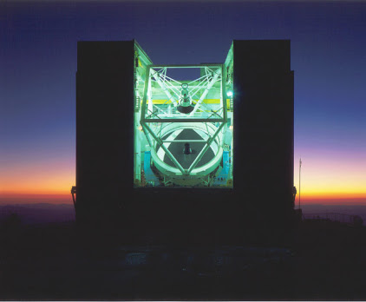
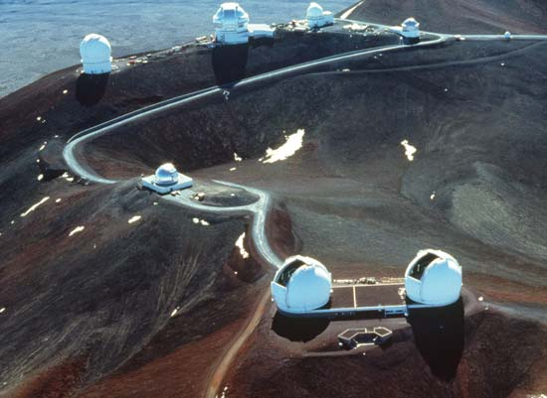
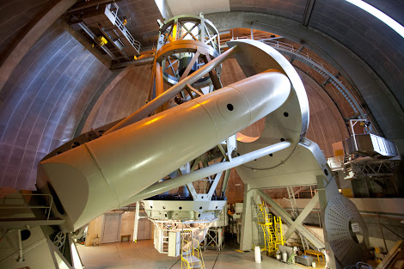
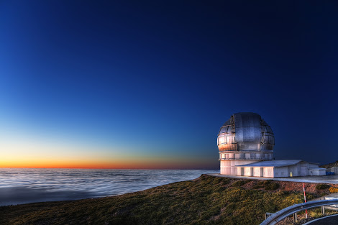
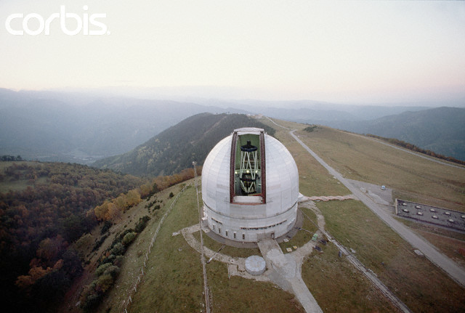
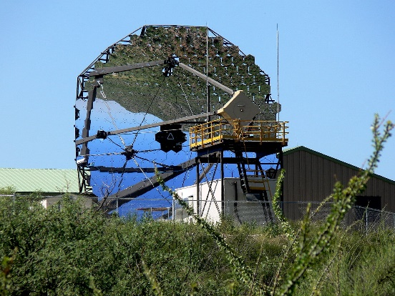
¿QUÉ HAY HOY EN DÍA?
VLT (Very Large Telescope Project)
CHILE
ALMA (Atacama Large Millimeter Array)
CHILE
MMT (Multiple Mirror Telescope)
Monte Hopkins; ARIZONA
Observatorios de Mauna Kea
HAWAI
Monte Palomar; California
EE UU
GTC (Gran Telescopio Canarias)
Zelenchukskaya; monte Pastukhov
RUSIA
Fred Lawrence Whipple
ARIZONA

Slide 10
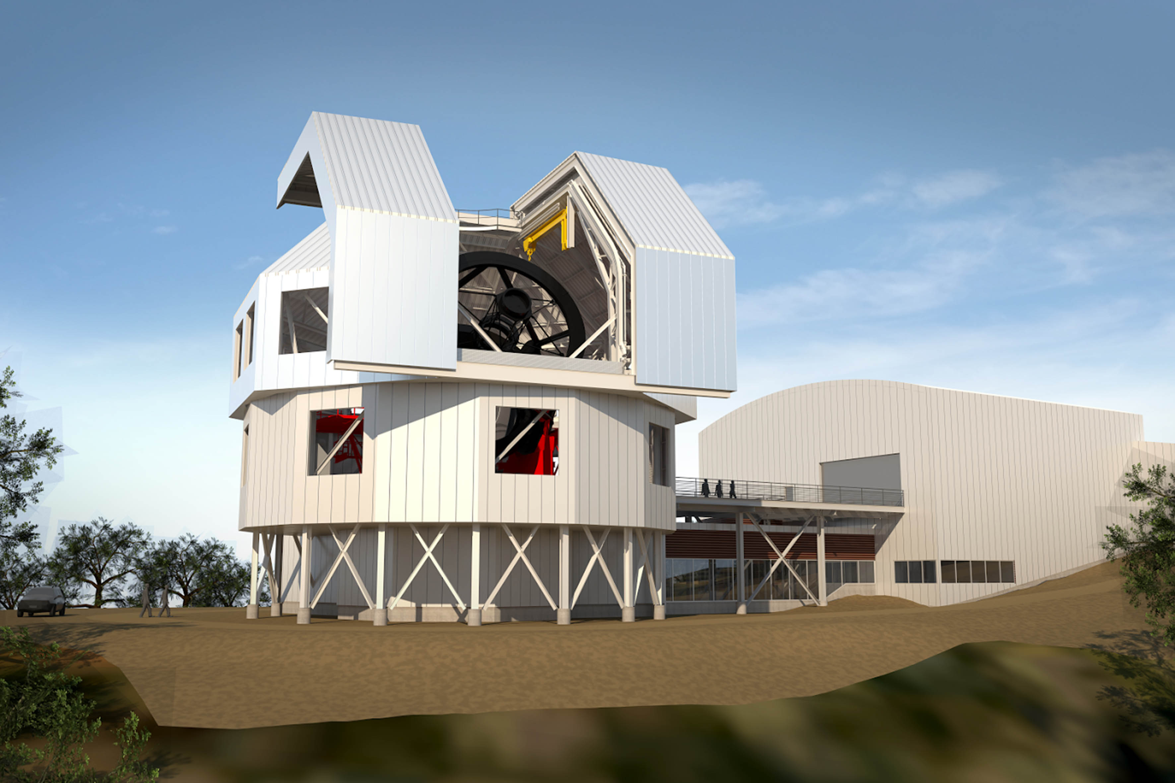
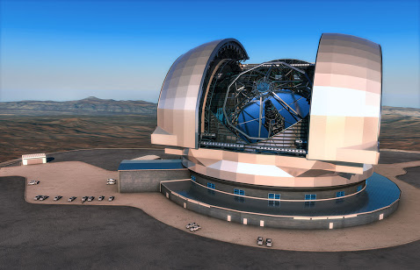
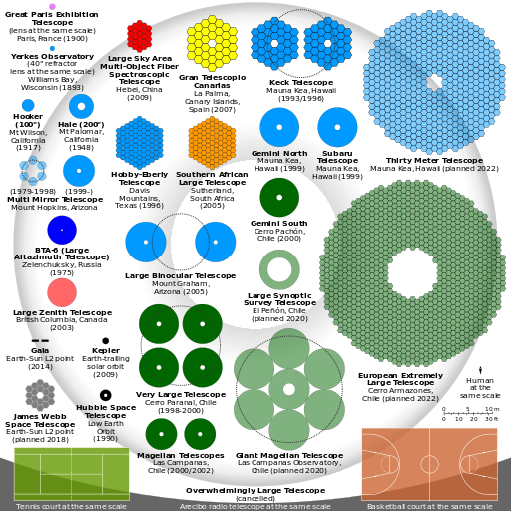
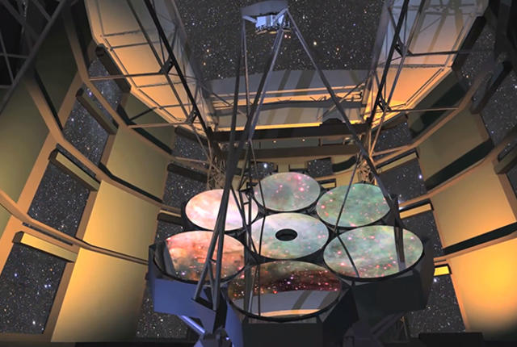
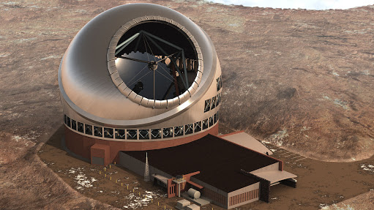
¿QUÉ SE ESTÁ CONSTRUYENDO?
TSPM (Telescopio San Pedro Mártir)
MÉXICO
EELT (European Extremely Large Telescope)
CHILE
GTM (Giant Magellan Telescopes)
Las Campanas Observatory, CHILE
TMT (Thirty Meter Telescope)
HAWAII

Slide 11
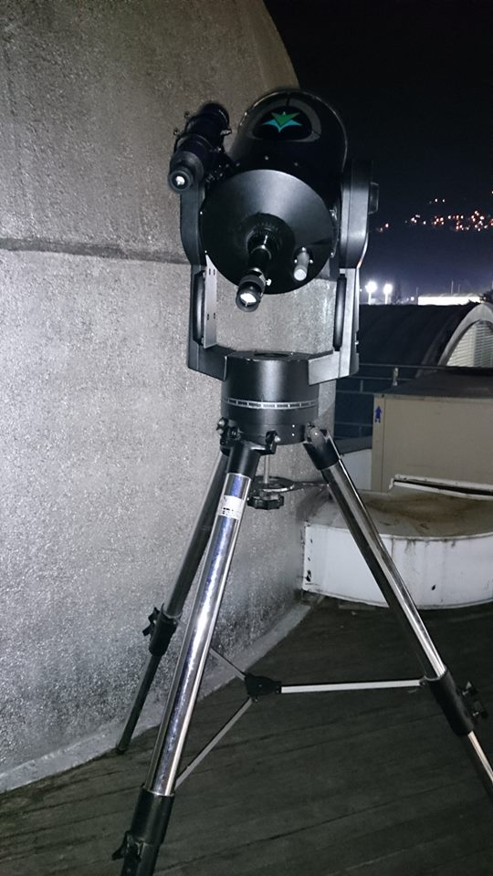
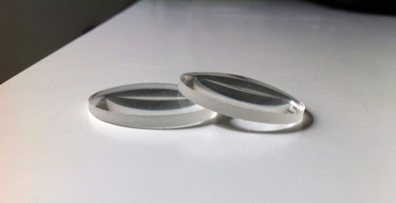
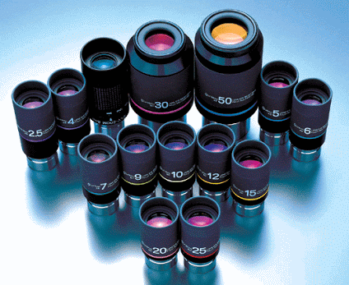
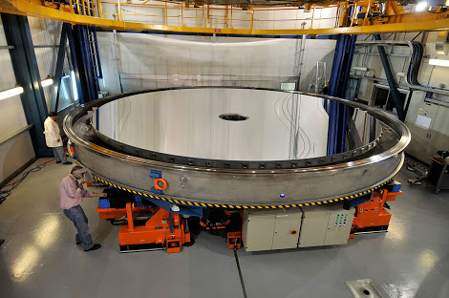
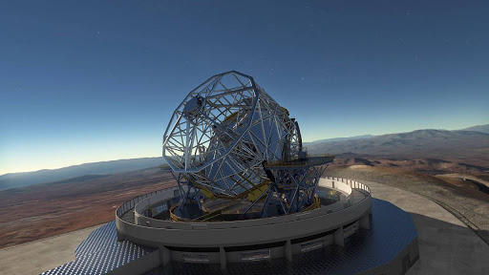
CONCEPTOS
Telescopio
Lentes
Ocular
Espejos
Objetivo

Slide 12
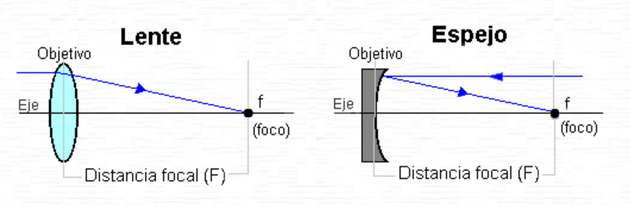
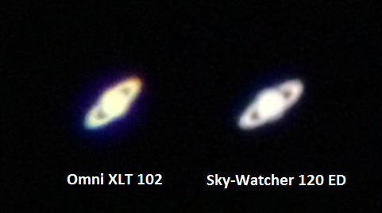

CONCEPTOS
Apertura.
Tamaño del objetivo
Foco (f)
Distancia Focal
Aberración Óptica

Slide 13


PARTES DE UN TELESCOPIO

Slide 14





FUNCIONAMIENTO DE UN TELESCOPIO
Reflexión y Refracción.
Tipos de lentes
Curvatura
Tipos de espejos

Slide 15


TELESCOPIO REFRACTORES
Dos lentes para formar la imagen de los objetos celestes
Lente objetivo y ocular.

Slide 16


Slide 17


Ver video.

Slide 18


TELESCOPIO REFRACTORES
VENTAJAS
Hay lentes de cualquier focal pero aumenta mucho el tamaño del telescopio
Buena respuesta térmica
No requieren alto mantenimiento
Su observación horizontal es adecuada
Crecen de obstrucción central. Esto hace que las imágenes sean mas nítidas, donde los detalles mas finos son los mas apreciados.

Slide 19

TELESCOPIO REFRACTORES
DESVENTAJAS
La luz que pasa por las lentes sufre dispersión hay pérdidas adicionales de luz.
Los vidrios ordinarios no transmiten la luz Ultravioleta, limitando las observaciones en longitudes de onda cortas.
Las dimensiones de los refractores están limitadas por el peso de las lentes, las cuales pueden provocar grandes distorsiones en las imágenes.

Slide 20


TELESCOPIO REFLECTORES
Se basan en el principio de reflexión de la luz
Utilizan espejos, recubiertos por una delgada capa de aluminio
Normalmente los espejos son parabólicos cualquier rayo que llega a la superficie del espejo se refleja al mismo punto (F).
Defectos en su superficie causan aberración esférica (Hubble)

Slide 21







Slide 22


TELESCOPIO REFLECTORES
VENTAJAS:
La óptica no suele ser excesivamente cara, por lo que se puede disponer de aberturas grandes a precios razonables.
En los Cassegrain la existencia del espejo secundario hiperbolizado consigue aumentar la longitud focal y con ello el poder de resolución.

Slide 23


TELESCOPIO REFLECTORES
DESVENTAJAS
La obstrucción de la luz causada por el espejo secundario redunda en una ligera pérdida de calidad en la imagen, problema que puede llegar a ser importante en los reflectores de focal muy corta.
Es necesario realizar operaciones de mantenimiento y ajuste.

Slide 24


TELESCOPIO REFLECTORES CASSEGRAIN
El espejo plano secundario es sustituido por un espejo convexo.
El espejo primario es de tipo paraboloide.
Tienen distancias focales largas en tubos de muy corta longitud.
Generalmente ofrecen una calidad y precisión óptica además de ser idóneos para la fotografía y otros tipos de análisis más complejos.
Por su elaborada óptica y precisión mecánica estos instrumentos son costosos.

Slide 25


TELESCOPIO REFLECTORES CASSEGRAIN
VENTAJAS
Otros materiales especiales “Zerodur”
La luz reflejada no se dispersa en sus colores al reflejarse en el espejo
Refleja por igual todos los colores (longitudes de onda) a diferencia de la refracción de la luz en la que, por ejemplo, deja pasar un 85- 90% de la luz amarillo- verdosa, pero apenas si refracta la luz azulviolácea.
El límite en su abertura prácticamente viene determinada por la disponibilidad económica.
Se puede utilizar para el estudio del Cielo Profundo, como las galaxias, nebulosas, cúmulos de estrellas, quásars...
La posición que adoptamos a la hora de la observación es mucho más cómoda.

Slide 26



TELESCOPIO REFLECTORES CASSEGRAIN
DESVENTAJAS
La calidad de la imagen suele ser peor a las que ofrece el refractor.
-Turbulencia del aire dentro del tubo.
-Deformaciones del espejo debido a diferencias de temperatura entre la parte interna y externa del espejo en los primeros minutos de observación.
-Obstrucción de la luz producida por la araña y el espejo secundario.
Al cabo de los años es necesario aluminizar el espejo.
Por cierto, ni el primario ni el secundario deben ser tocados con nuestros dedos.
Son sensibles a los golpes y a los movimientos bruscos y los espejos pueden desalinearse, aunque pueden volverse a alinear antes de la observación.
En los Newton se ha de alinear correctamente el espejo primario y en los Cassegrain se ha de alinear el secundario.

Slide 27


TELESCOPIO CATADIÓPTRICOS
Catadióptricos SCHMIDT-CASSEGRAIN
Aquí se trata de una combinación de la cámara Schmidt y un reflector Cassegrain. El espejo secundario envía la luz fuera del tubo por su parte posterior a través del orificio practicado en el espejo primario. Sus características los hacen especialmente idóneos para la fotografía astronómica (especialmente con cámaras CCD, para digitalización), pero son igualmente adecuados para cualquier otra especialidad.

Slide 28



TELESCOPIO CATADIÓPTRICOS
Catadióptricos MAKSUTOV CASSEGRAIN
El telescopio de Maksutov es un tipo de telescopio catadióptrico o reflector que se caracteriza porque emplea una lente correctora cóncava de menisco negativo en la pupila de entrada del aparato que corrige los problemas de aberración periférica presentes en los telescopios reflectores.

Slide 29

COMPARACIÓN

Slide 30


MONTURAS AZIMUTALES
MONTURA ALTACIMUTAL O AZIMUTALES.
Constan de un eje vertical, que nos va a permitir mover el telescopio de derecha a izquierda o viceversa “AZIMUTH”, y de un eje horizontal, que nos va a permitir apuntar el telescopio en “ALTURA”.
VENTAJAS
Fácil de armar y desmontar además de que es fácil de armar.
DESVENTAJAS
No se permite realizar seguimiento de manera manual, debido a que se tiene que mover en los dos ejes.

Slide 31



MONTURAS DOBSON
Se realiza movimiento en Azimut y Altura.
Ventajas:
Práctico, Fácil uso, Montura Altacimutal, No requiere de trípode, generalmente son motorizadas.
Desventajas
Son robustas, no hacen seguimiento, y es difícil apuntar

Slide 32


MONTURAS ECUATORIALES
MONTURA ECUATORIAL, “Coordenadas Ecuatoriales”
Un eje esta dirigido en la dirección del eje de rotación de la Tierra (eje polar) regulando la ascensión recta y el segundo eje es perpendicular al primero (eje de declinación) ajustando la declinación. Requiere alineación del eje polar, apuntando al polo norte celeste.
VENTAJAS
Permite seguir los objetos celestes con sólo girar el eje polar en sentido opuesto a la rotación de la Tierra ideal para astrofotografía de larga exposición.
DESVENTAJAS
Se debe posicionar correctamente.
Es más pesado de cargar.
No funciona bien para lugares ubicados en el Ecuador.

Slide 33




MONTURAS ROBOTIZADAS
En versión altazimutal o ecuatorial, las monturas motorizadas controladas por computador se han ido popularizando por su comodidad y versatilidad de uso.
Las monturas ecuatoriales computerizadas resultan ideales para astrofotografía de larga exposición, porque, además de mantener centrado en el campo de visión el objeto que estemos captando, su configuración ecuatorial les permite compensar la rotación del campo.

Slide 34

FOCAL
Radio Focal: (f/número)
Índice de cuan luminoso es el telescopio
F / # = LF / D = LF / A
Ejemplo: un telescopio con LF = 1,500 mm y D = 150 mm tendrá un radio focal de f/10.

Slide 35

AUMENTOS
Los aumentos o ampliación no son la cantidad de veces mas grande que se observa un objeto, como suele creerse, sino que se refiere a como será observado si nos ubicásemos a una distancia "tantas veces" mas cercana al objeto.
A = (LF del espejo o lente primario) / (LF del ocular utilizado)

Slide 36
AUMENTOS MÁXIMO
Los aumentos o ampliación no son la cantidad de veces mas grande que se observa un objeto, como suele creerse, sino que se refiere a como será observado si nos ubicásemos a una distancia "tantas veces" mas cercana al objeto.
AM= 60*A (in)
AM= 2,3*A (mm)

Slide 37

RESOLUCIÓN
Capacidad que permite discernir claramente entre varios objetos brillantes que están relativamente cerca.
R” = 4.56 (segundos de arco) / A (en pulgadas)
R” = 11,4 (segundos de arco) / A (cm)
A mayor D mayor resolución, o sea, entre más grande sea D se podrán ver muchísimo más definidos y separados objetos que estén a una distancia angular de segundos de arco.

Slide 38


BRILLO APARENTE

Slide 39

MAGNITUD LÍMITE: (ML)
Magnitud mínima que se puede observar con el telescopio.
Ml = 7.10 + 5 log (A (cm))
En lo que se refiere al telescopio, entre mayor sea la D, se podrán observar estrellas cada vez más débiles en brillo.

Slide 40


El dato obtenido esta dado para magnitudes estelares (objetos puntuales) y no para objetos con superficie como galaxias, nebulosas, cúmulos globulares, etc,
El calculo es válido para estrellas, asteroides y ese tipo de objetos puntuales (también con planetas lejanos como Urano y Neptuno).

Slide 41


CAMPO VISUAL
Se denomina campo visual al tamaño de la porción de cielo observado a través del telescopio con cierto ocular y trabajando bajo cierta ampliación.
Depende de los oculares que se usen.
Cv [grados] = CvO [grados] / A

Slide 42
FORMULAS
Donde
f/d: Razón Focal
D: Diámetro del objetivo
A: Aumentos (Amax: Máximos Aumentos)
F: Distancia Focal del telescopio
Foc: Distancia Focal del ocular
Cr: Campo Real
Ca: Campo Aparente (ocular)
R: Resolución
M: Magnitud
Razón Focal (f/d): f/d = F [mm] / D [mm]
Aumentos: A = F [mm] / Foc [mm]
Ampliación Máxima: Amax = 2,3 x D
Campo Real: Cr [grados] = Ca [grados] / A
Resolución: R ["] = 4,56 / D [pulgadas]
Magnitud Límite: M = 7,5 + 5 . Log D [cm]

Slide 43

ABERRACIONES ÓPTICAS
Una aberración se produce cuando los rayos procedentes de un punto objeto no forman un solo punto imagen. Pueden ser geométricas y cromáticas.
Las aberraciones geométricas son aquellas en las que la imagen de un punto no es otro punto debido a que no se cumple la aproximación paraxial.
Las aberraciones cromáticas son aquellas que se producen debido a que la luz no es monocromática.

Slide 44

ABERRACIONES ÓPTICAS
ABERRACIÓN ESFÉRICA
Es una aberración geométrica debida a que no se cumple la aproximación paraxial. Los rayos próximos al eje (paraxiales) se concentran en un foco y los más alejados lo hacen en otro punto, de modo que la imagen es un disco circular.
La aberración esférica se corrige con un diafragma que no permite el paso de los rayos alejados del eje. También puede utilizarse una combinación de lentes convergentes y divergentes que elimine la aberración por compensación del efecto de una con otra.
Ver video.

Slide 45


ABERRACIONES ÓPTICAS
ABERRACIÓN CROMÁTICA
Al estudiar la dispersión, el índice de refracción depende de la longitud de onda y, por lo tanto, la distancia focal es diferente para cada color. La imagen de un punto es un punto para cada color.
Este defecto se corrige con un par acromático, combinando una lente convergente y otra divergente en contacto, de modo que compensen entre sí la aberración cromática.
Ver video.

Slide 46

ABERRACIONES ÓPTICAS
ASTIGMATISMO
En el astigmatismo, la imagen de un punto no es otro punto, sino dos rectas perpendiculares entre sí. El motivo es que las lentes no poseen la misma curvatura en todos los planos axiales.
Esta aberración se corrige combinando lentes esféricas y cilíndricas.

Slide 47

ABERRACIONES ÓPTICAS
COMA
Es una aberración similar a la esférica. La imagen de un punto, en vez de un disco circular es alargada como un cometa (de ahí su nombre).
El coma puede evitarse utilizando un diafragma que no permite el paso de los rayos alejados del eje.
Ver video.

Slide 48


ABERRACIONES ÓPTICAS
DESENFOQUE
El ocular no se encuentra a la distancia ideal para la formación de las imágenes de forma definida y se genera una imagen borrosa.

Slide 49


ABERRACIONES ÓPTICAS
CURVATURA DEL CAMPO VISUAL
La imagen se proyecta sobre un campo de visión arqueado, lo que hace imposible enfocar la imagen en el centro y el borde simultáneamente. Para reducir el impacto de esta aberración es necesario reducir la cantidad de luz que entra en el sistema óptico.

